Slide 1
提高資安意識從現在起 個資保護要留意

Slide 2
一、為什麼要重視資訊安全
層出不窮的資安問題影響你的食.衣.住.行
國內十大資安事件說給你聽
本校近兩年資安事件統計
資訊安全的威脅來源
駭客們到底要什麼?
資安事件起因及因應
資訊安全與資訊安全管理系統
本校資訊安全政策
資安實例

Slide 3
層出不窮的資安問題 影響你的食.衣.住.行
資安事件透過不同駭客手法，影響個人生活、政治、金融等各種層面
小至
LINE帳號遭假冒，親朋好友皆被騙!
網購洩個資?
丟廣告信/貨運包裝，姓名、地址、電話全都露!
大至
一銀內網遭駭，爆發跨國ATM盜領案
希拉蕊電郵門事件，讓國家機密暴露在高風險，最終甚至影響了世界強國的選舉結果

Slide 4
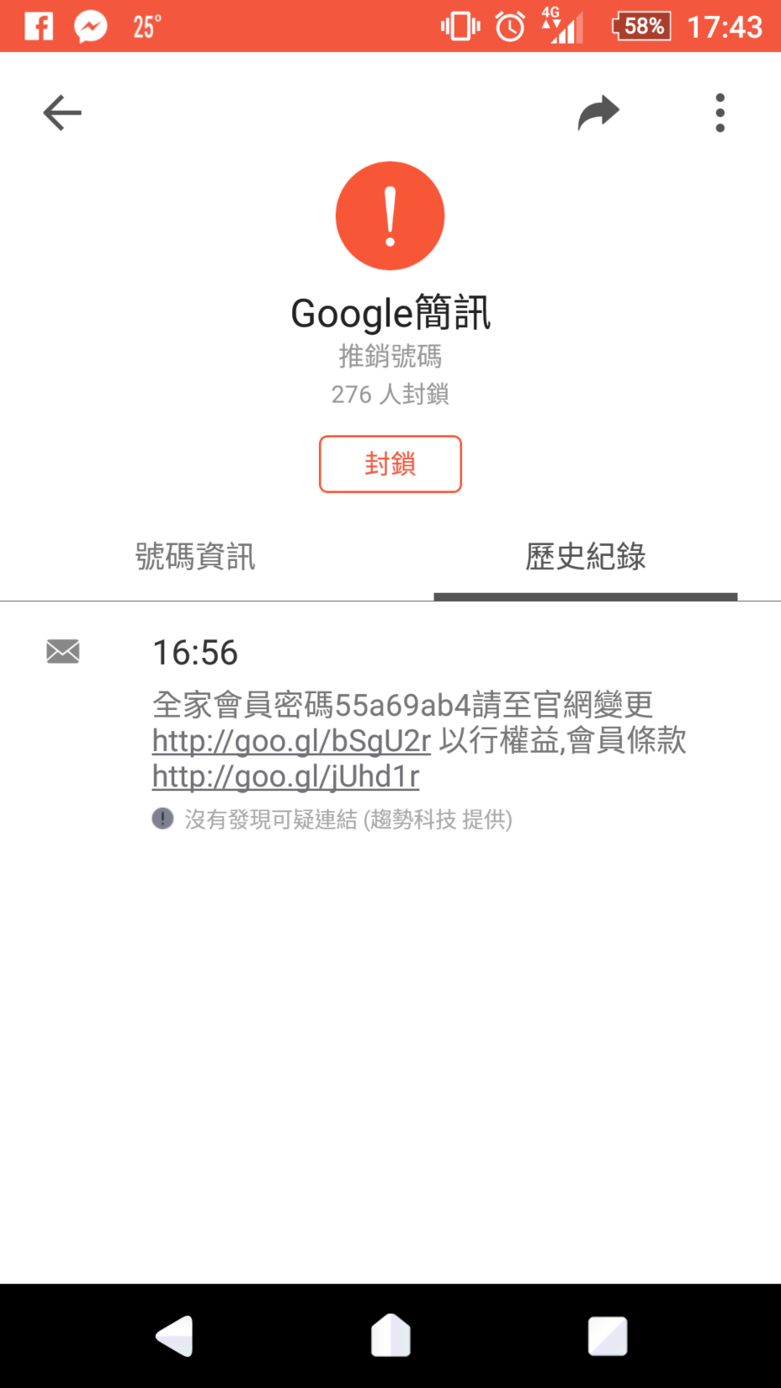
層出不窮的資安問題 影響你的食.衣.住.行
疑似詐騙簡訊
要求更改帳戶密碼
附加可疑連結
(此辨識資訊由Whoscall提供)

Slide 5
108年12月十大資安新聞
台灣資安事件層出不窮，造成國民個資外洩、電子商務及金融業營運損失、企業面臨駭客攻擊，更對國土安全形成威脅。(101年度資安動畫金像獎 第一名：J布思不思議)
108年12月時大資安新聞
勒索軟體將電腦以安全模式重開機以躲過防毒偵測
採礦殭屍網路MyKings將惡意程式藏泰勒絲照片，中國、臺灣和日本都是災區
Linux漏洞將允許駭客挾持VPN連線
駭客掃描網路Docker植入挖礦程式，還會修改設定與留下後門
中國駭客集團APT20已破解2FA認證
FBI警告筆電不應和物聯網裝置共用Wi-Fi網路
CWE公布2019年最危險的25個軟體錯誤
詐騙集團假冒國內企業與機關網站事件不斷，中華郵政、鉅亨網與經濟部相繼發出警告
臺灣量子加密通訊技術新突破，專家深入剖析其系統設計與原理
臺灣物聯網資安標章發展上軌道，已有9家業者的22款產品取得資安標準合格證書
-- https://www.ithome.com.tw/news/135149

Slide 6
本校近兩年資安事件統計
107~108年資安通報事件共56件
資安事件皆以不同的方式對外發動攻擊。
攻擊的形式如
殭屍網路行為
密碼猜測攻擊
發送垃圾信
單一登入平台 資訊查詢服務 校園網路服務 資安通報紀錄

Slide 7
資訊安全的威脅來源
安全威脅
人為因素
非人為因素
非惡意破壞
惡意破壞
硬體失效
天然災害
操作失當
駭客
員工
非法存取

Slide 8
駭客們到底要什麼?
電腦帳密
透過電腦軟體漏洞、社交工程、鍵盤側錄程式或木馬植入，竊取帳密掌控電腦資源進行非法用途
偵九揭露一銀ATM駭客入侵內網關鍵，竊取密碼2套手法曝光 (iThome)
個資
透過電腦軟體漏洞、社交工程或木馬植入遠端竊取個資進行非法用途
社交網站 駭客攻擊寵兒 個資外洩溫床 (趨勢科技)
健保局全民個資 遭中國駭取作息 (自由時報)

Slide 9
駭客們到底要什麼?
金錢
透過勒索病毒，讓受害者失去對系統或資料的控制，如果不付贖金給犯罪組織，將無法把遭加密的資料救回
癱瘓主機或網路以達到特定目的
透過病毒發動DoS、DDoS與DRDoS或APT攻擊
「勒索病毒」猖獗 古坑鄉公所也中鏢 (自由時報)
網傳「勒索病毒」大量災情，IE、中國網站勿碰！ (自由時報)
可使目標網站或網路無法正常的運作
駭客攻擊輔大官網為性侵受害者發聲 (風向新聞)
中國網軍攻台轉向癱瘓作息 (自由時報)

Slide 10
資安事件起因及因應
網頁遭竄改
資料庫被入侵
系統登入機制被破解
系統或網路服務中斷
垃圾郵件
資料外洩
技術面
強化系統安全
相簿破解
刊登色情照片/影片
侵權 MP3/文章下載
網路誹謗
網路交易糾紛
網路釣魚
網路詐騙
資源不足
人力
經費
落實之管理制度
建立易於操作與
制度面
認知面
增進資安認知
加強教育訓練
個資外洩
未建立資安管理制度
資安管理制度未落實
NII 產業發展策進會

Slide 11
資訊安全與資訊安全管理系統
資訊安全 (Information Security)意旨在於保護資訊之機密性、完整性與可用性。
機密性(Confidentiality)：確保只有被授權的人可以存取
完整性(Integrity) ：確保資訊及處理方法的正確及完整
可用性(Availability) ：確保被授權的人有需要時可以存取
資訊安全管理系統(Information security management system，簡稱ISMS)：
乃組織整體管理制度的一部份，必需依據風險管理的方法加以制訂，進而用以建立、執行、操作、監控、審查、維護與改進組織的資訊安全。
其目的在於保護資訊資產的機密性、可用性與完整性。

Slide 12
本校的資訊安全政策
為了促使本校各項資訊安全管理制度能貫徹執行、有效運作及持續進行，以維護本校重要資訊系統的機密性、完整性與可用性，特訂定以下資訊安全政策。作為日常工作的指導原則，以保障教職員生的權益。
提升資安共識，強化資安訓練
督導同仁落實資訊安全工作，建立「資訊安全，人人有責」的觀念，每年持續進行適當的資訊安全訓練，以提高資訊安全意識。
如有違反資訊安全相關規定，究其權責依人員獎懲相關規定辦理。
健全資安防護，確保營運持續
由本校全體員工貫徹執行資訊安全管理制度，以保護資訊資產免於外在之威脅或內部人員不當的管理，遭受洩密、破壞或遺失等風險。
選擇適切的資安防護措施，將風險降至可接受程度。並持續進行監控、審查及稽核資訊安全有關的作業，以確保業務營運持續，達到永續經營的目的。

Slide 13
本校資訊安全行動
導入最新版本ISMS資訊安全稽核認證(ISO:27001:2013)
校園電腦汰換Windows 7系統
啟動Windows作業系統更新
校園電腦全面安裝防毒軟體
定期更新防毒軟體資料庫

Slide 14
你我身邊的資安實例
Q1.自行架設網站，卻收到資安通知說網站會發送病毒攻擊
Q2.瀏覽一般網站如FB，卻導致檔案開不起來
Q3.網路攝影機竟有不明人士也可登入查看
Q4.分享軟體竟讓政府機密文件流竄於一般民眾

Slide 15
案例一：自行架設網站，卻收到資安通知說網站會發送病毒攻擊
1.案例說明
學生使用AppServ架站整合套件，自行架設網站練習，架設完成後電腦與網站系統便一直保持開啟狀態並未再維護。事隔幾天卻收到學校資訊單位通知，接獲個人電腦對外攻擊的紀錄。
2.原因分析
網頁架站工具AppServ套件，其實很容易成為駭客入侵後門
AppServ包含架設網頁所需的各種環境元件，如Apache、PHP、Mysql與phpMyAdmin等。
因為安裝容易，許多使用者均以此套件來架設網站。

Slide 16
3.資安風險
該套件已多年未更新，駭客利用其架設元件，如phpMyAdmin的漏洞植入木馬後門程式
主機就被控制成為殭屍網路，接收駭客指令受感染的網站就會發出攻擊，進而造成資安事件
4.建議方式
移除AppServ套件，重新個別安裝新版Apache, PHP, MySQL, PhpMyAdmin等元件
使用其他架站工具替代AppServ，並保持最新版本，例如：WampServer, XAMPP等
若已遭入侵，緊急因應措施如下：
儘速刪除有漏洞的setup.php檔 (預設路徑：C:\AppServ\www\phpMyAdmin\scripts\setup.php)
重新啟動安裝AppServ的主機、使用防毒軟體掃毒，並重新開機

Slide 17
案例二：瀏覽一般網站如FB，卻導致檔案開不起來(資安影片)
1.案例說明(1, 2, 3, 4)
「我只是偶爾上 FB,看新聞網站,早上一開機,檔案全被鎖住了」
「我沒有亂開網頁,印象裡有跳出一個程式說要更新,按『確定』, 就中招了」
「我打開一個看似發票通知的 word 附件,連網路硬碟都被加密了」
「我在網路上看完電影, 電腦裡所有檔案卻都打不開了…. 」
2.原因分析
以上案例是使用者中了「加密勒索病毒」，此病毒會透過下列方式攻擊：
利用Flash、IE的漏洞，在您瀏覽網站同時就會感染勒索病毒
也會假冒官方發送假的更新通知，讓使用者誤按確認鍵
透過釣魚信件，誘騙使用者點選惡意連結或附件
因此，若使用者資安意識不足，隨意瀏覽來路不明之網頁，就有可能感染病毒

Slide 18
3.資安風險
自己電腦中的Word、Excel等文件、圖片等多種常見檔案格式，遭到病毒使用高強度的金鑰加密，難以自己或他人破解。
病毒在加密資料後，會跳出要求支付贖金的勒索訊息頁面，並限期一定時間內支付現金，否則將銷毀金鑰，讓您永遠開不了檔案，進而可能導致重要資料遺失。

Slide 19
4.建議方式
自行定期備份重要資料
定期更新作業系統(如XP、7升級至Windows 10以上)、軟體保持在最新版本狀態
提高個人資安意識，不隨意點選來路不明之附件、連結，即使假冒官方發送訊息，也應至官方網站確認更新訊息是否正確。
若已中加密病毒，怎麼辦？
發現有檔案莫名被加密，請立即中斷網路連線。
關機，自行將硬碟取出透過外接方式將未加密檔案備份，或送修請廠商進一步確認是否還有未加密的檔案。
找尋防毒軟體服務商所提供之工具看能否救援。

Slide 20
案例三：網路攝影機竟有不明人士也可登入查看
1.案例說明(1, 2, 3, 4)
台中一名吳小姐在網路上購買網路攝影機，安裝在套房中以監控飼養的貓咪狀況。該攝影機連接網路服務平台，使用者可透過app在手機上登入，隨時查看房間畫面。6月底意外發現網路攝影機發出怪聲，還會自動追踨跟拍，登入app竟發現有不明人士也在觀看房間狀況
2.原因分析
駭客透過設備的韌體漏洞入侵，進一步控制該設備
部分廠商的設備採用固定預設密碼，若使用者未更換將導致駭客有機可趁

Slide 21
3.資安風險
設備被控制成為殭屍網路，接收駭客指令發出攻擊，造成資安事件
駭客可截取攝影機影像內容，並公開於網路上
4.建議方式
更換高強度密碼，長度超過12位之數字、英文字母與特殊符號的組合
更新設備韌體至最新版本
若是企業環境，監控設備可使用無法對外連線的虛擬IP，不使用實體IP；或透過防火牆的設定，限制可存取該設備的IP位址
相關時事：三星電視成CIA監控工具

Slide 22
案例四：分享軟體竟讓政府機密文件流竄於一般民眾
1.案例說明(1, 2, 3, 4)
國內政府機關資訊安全再度出現漏洞！只要透過具分享功能的軟體(如P2P的FOXY)，就可以下載到至少八個分局、派出所的警訊筆錄，不只可以看到完整的偵查報告，就連個人資料也都鉅細靡遺，警政署得悉後相當震驚，要求全國警方立即移除相關軟體。
2.原因分析
此案例為安裝了P2P(Peer to Peer)檔案分享軟體，而導致機密資料外洩
P2P軟體有檔案分享的特性，可在同樣安裝P2P軟體的使用者間，自動收送公開分享的檔案
使用者可搜尋下載其他人已分享的檔案，但同樣自己的電腦也可讓他人搜尋可下載的資源

Slide 23
3.資安風險
若使用者分享設定上有所疏忽，將導致個人資料也成為可搜尋的資源，其他使用者便可輕易下載
此類型P2P軟體上的資源，常見有版權的資料(如電影)，隨意下載或分享，恐導致觸法
4.建議方式
避免安裝P2P類型軟體，例如：FOXY, eMule, eDunkey等

Slide 24
簡易資訊安全小撇步
簡易資訊安全小撇步
作業系統自動安全性更新，減少漏洞
安裝防毒軟體，防禦病毒攻擊
定期更換密碼，提高密碼複雜度
避免開啟不明的連結，例如郵件、即時訊息所附的網址
避免開啟來路不明、標題聳動的郵件
IBM Taiwan - 網路安全四撇步
https://www.youtube.com/watch?v=kA1xA1LShlM

Slide 25
二、為什麼要重視個人資訊
個資洩漏案例
個資法簡介
個資提醒及宣導
校園個資宣導事件簿
個人資料保護措施

Slide 26
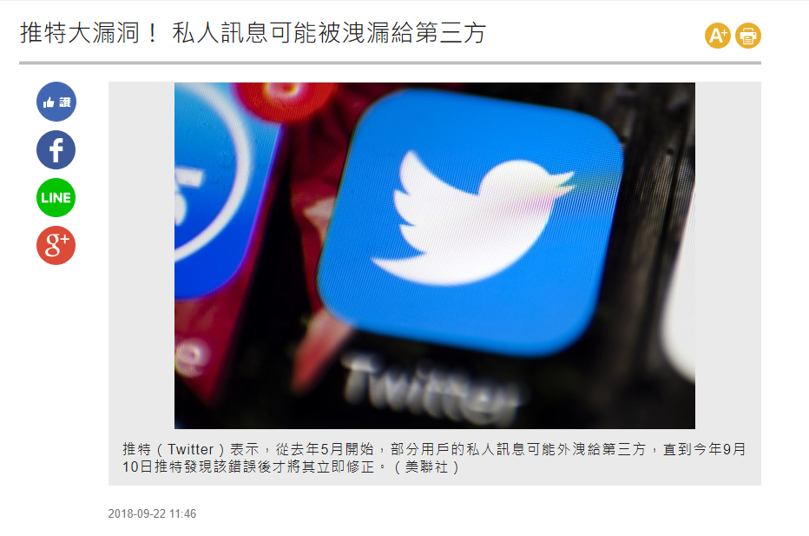

Slide 27
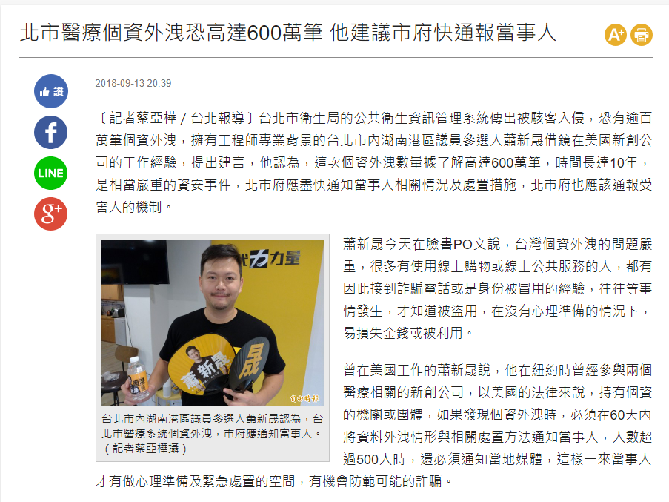

Slide 28
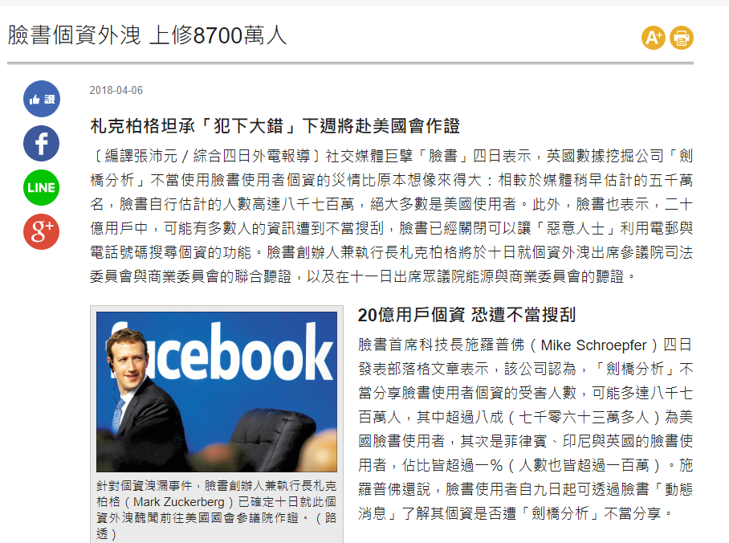

Slide 29
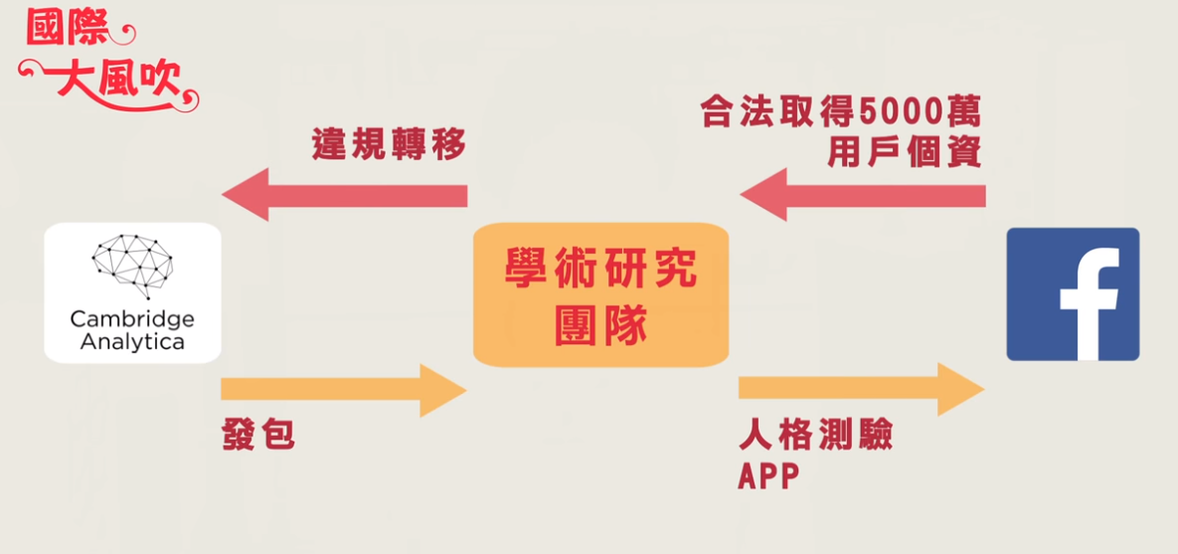
臉書個資外洩 一個步驟教你輕鬆守護個資

Slide 30
個資法簡介-第8條第1項
必須向
當事人告知
1.公務機關或非公務機關名稱
2.蒐集的目的
3. 個人資料的類別
4.個人資料利用之期間、地區、 對象及方式
5.當事人依第三條規定得行使之權利及方式
6.當事人得自由選擇提供個人資料時，不提供將對其權益之影響

Slide 31
個資法簡介-第19條第1項
在特定目的下
符合下列要件
1.法律明文規定
2.與當事人有契約或類似契約關係，而且已採取適當安全措施
3.個事人自行公開或其他已合法公開之個人資料
4.學術研究機構基於公共利益為統計或學術研究而有必要，且資料經過提供者處理後或經蒐集者依其揭露方式無從識別特定之當事人。
5.經當事人同意
6.為增進公共利益所必要
7.個人資料取自於一般可得之來源。但當事人對該資料之禁止處理或利用，顯有更值得保護之重大利益者，不在此限
8.對當事人權益無侵害

Slide 32
個資法簡介-第20條第1項
特定目的範圍
之外利用個資
1.法律明文規定
2.為增進公共利益所必要
3.為免除當事人之生命、身體、自由或財產上之危險。
4.為防止他人權益之重大危害
5.公務機關或學術研究機構基於公共利益為統計或學術研究而有必要，且資料經過提供者處理後或經蒐集者依其揭露方式無從識別特定之當事人。
6.經當事人同意
7.有利於當事人權益

Slide 33
哪些個人資料不受個資法保護 (個資法第51條) ?

Slide 34
微電影 - 層出不窮的個資外洩事件
https://youtu.be/PBxZ6k5jTQU

Slide 35
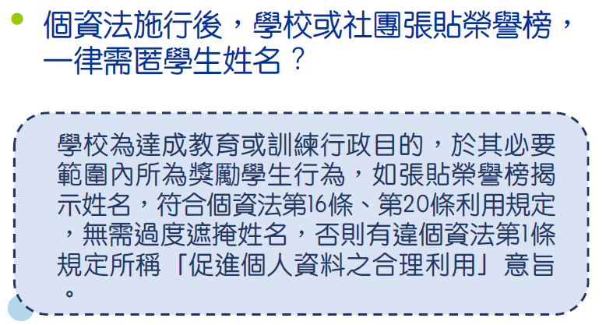
案例解析(一) :

Slide 36
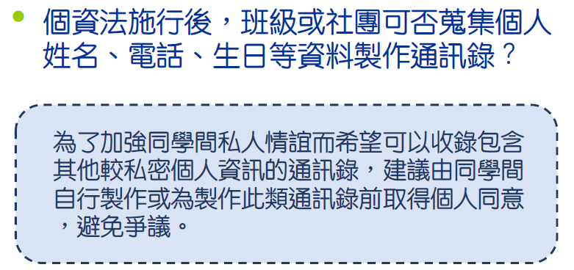
案例解析(二) :

Slide 37
案例解析(三) :

Slide 38
案例解析(四) :

Slide 39
校園個資宣導事件簿
寄發全校信，請用密件副本 (BCC) 傳送郵件個資法簡介
個資外洩真嚇人，使用保存要小心
寄發電子郵件，慎防個資安全

Slide 40
本校個資通過驗證證書

Slide 41
個人資料保護措施
Notes:
收到不明郵件：確認寄件者如為不明人士，不輕易打開。如果為熟識者或系統管理者，卻要求提供帳密或個人資訊，應直接與當事人或資訊單位聯繫確認

Slide 42
感謝聆聽

